Slide 1
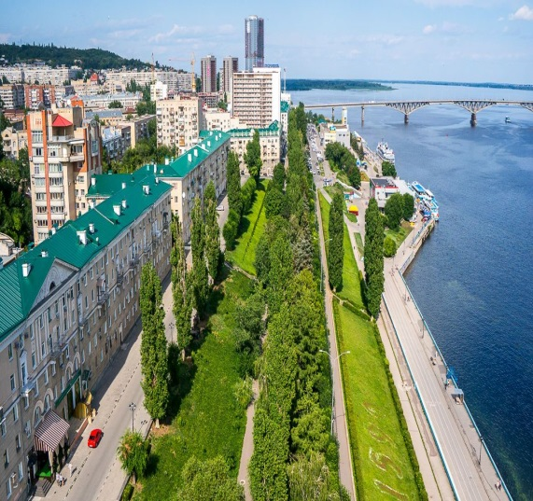
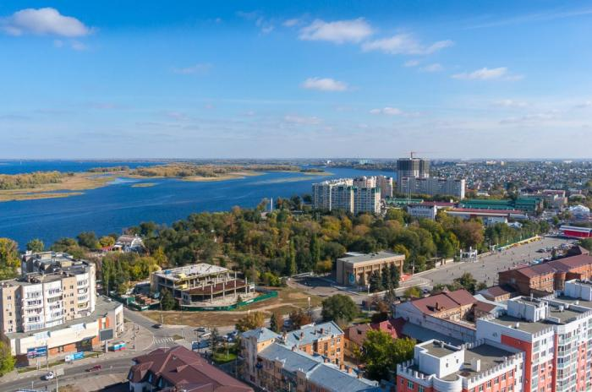
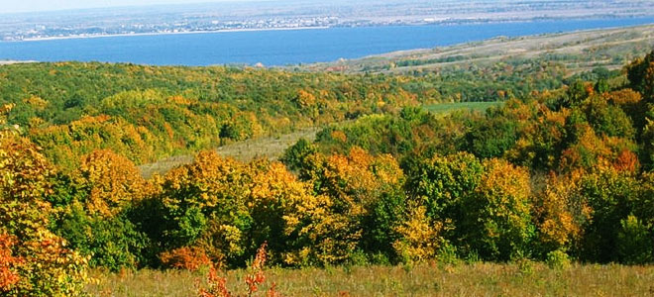
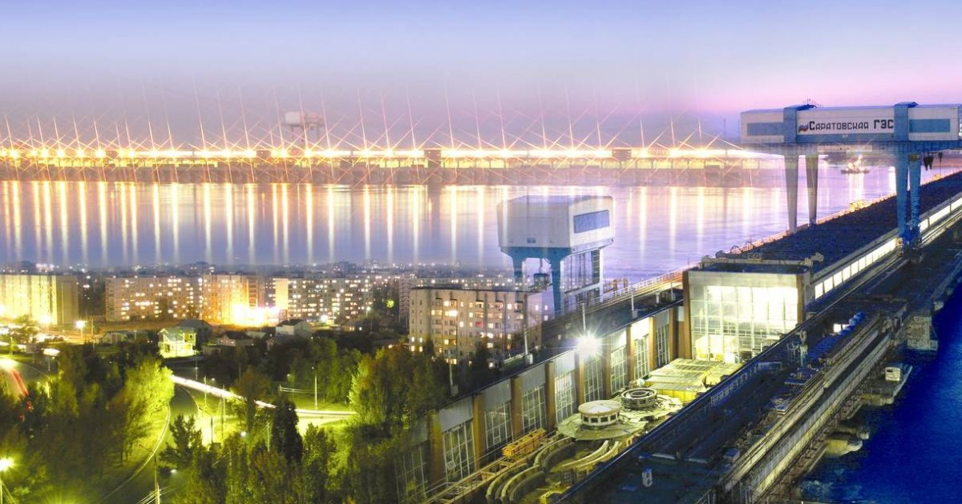
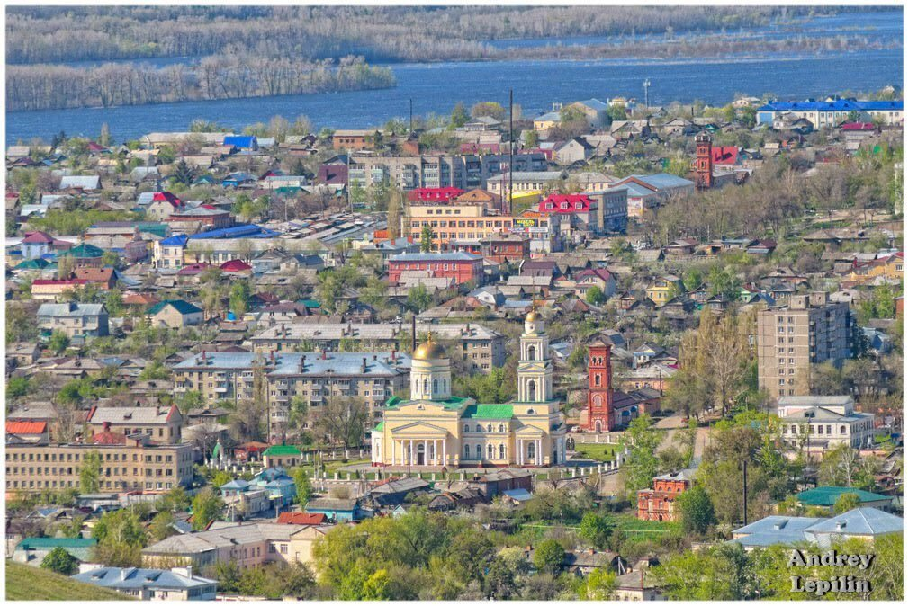
Саратовская область
Саратовская область расположена на юго-востоке Европейской части России.
Через область протекает река Волга, которая делит область на 2 части: Левобережье и Правобережье. Административный центр – город Саратов.
Что общего у городов: Саратов, Энгельс, Балаково, Хвалынск и Вольск???

Slide 2
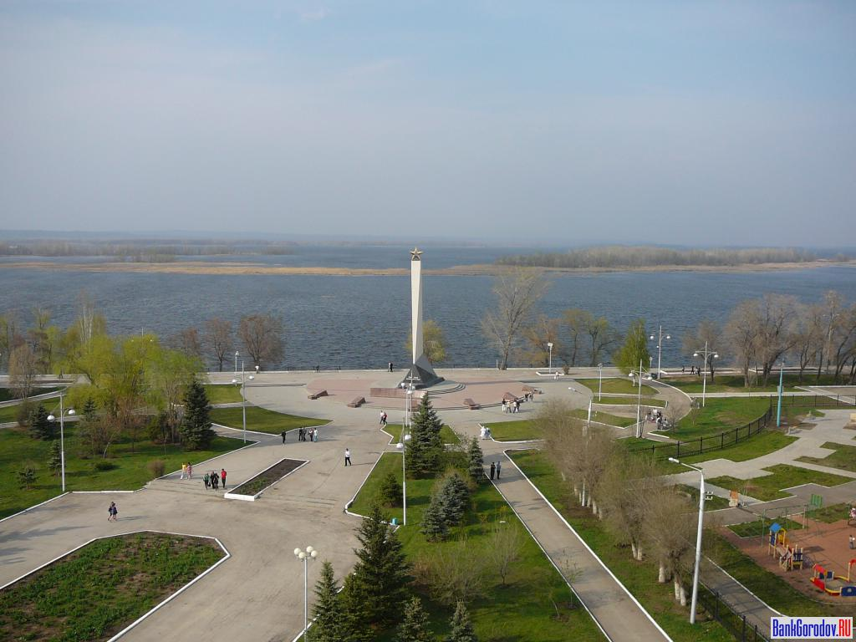
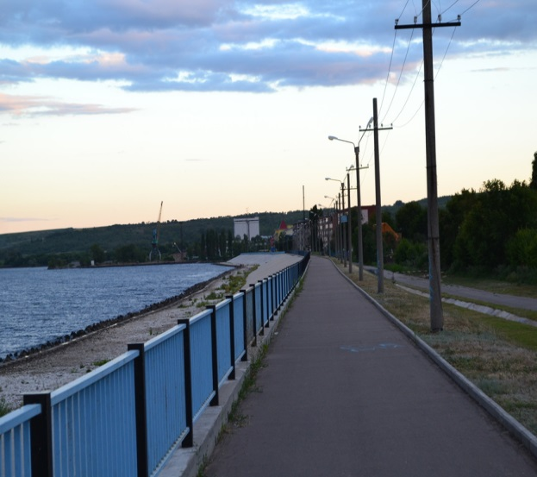
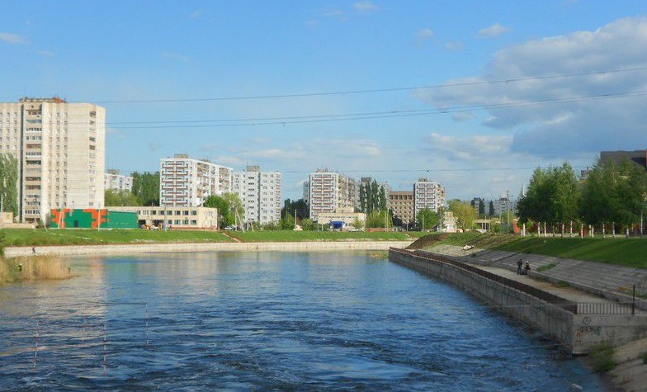
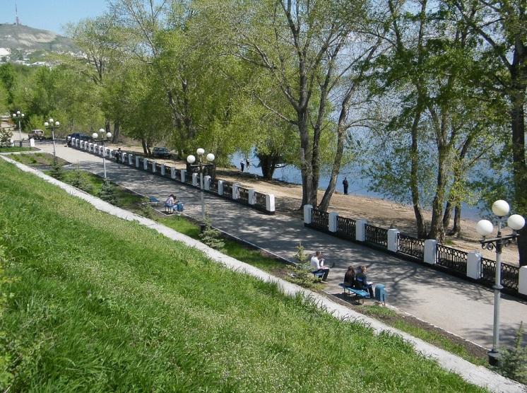
Эти города расположены в Саратовской области, на реке Волга, вдоль которой есть красивые набережные.

Slide 3
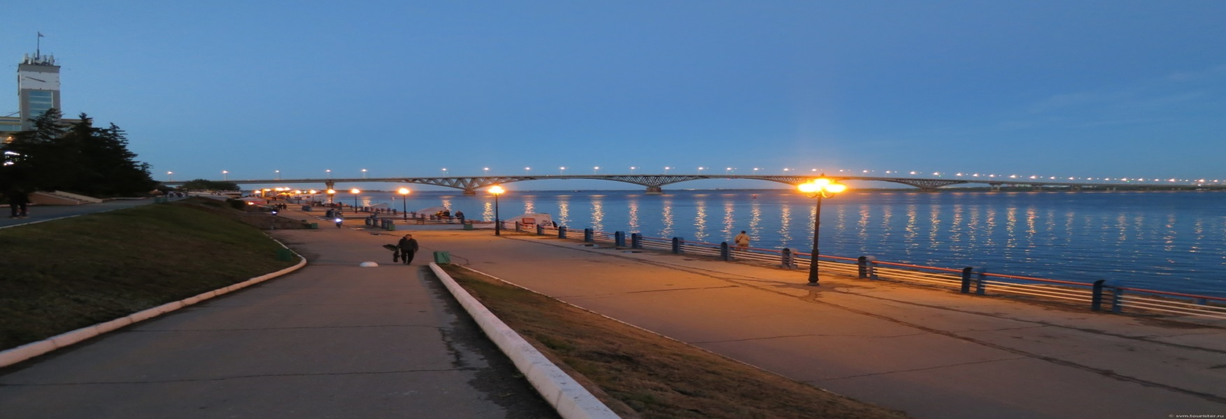
Набережная г.Саратова
На́бережная Космона́втов — улица в Саратове, тянущаяся от ул. Вольская до автодорожного моста через Волгу. Протяжённость — полтора километра .
Набережная Космонавтов выполнена в 4 яруса. Четвёртый ярус набережной граничит с жилой застройкой города. На третьем ярусе создан бульвар с тенистой аллеей. На втором ярусе террасы высажены многолетние цветы. Первый ярус — прогулочная аллея вдоль Волги.
В 1962 году набережной было присвоено новое имя — Набережная Космонавтов. Название было дано в честь приземления первого космонавта планеты Ю. А. Гагарина неподалеку от Саратова.

Slide 4
Набережная г. Энгельса
Энгельсская набережная - главная пешеходная улица города. Вдоль береговой зоны установлен невысокий декоративный металлический резной заборчик, который, по новому веянию моды, увешан замками молодоженов. Рядом асфальтированные дорожки, беседки, лавочки. С набережной Энгельса хорошо виден Саратов, находящийся на противоположной стороне Волги.

Slide 5
Набережная г. Хвалынска
Красивая набережная находится в небольшом городке Хвалынск, Саратовской области, в 232 километрах на юго-запад от города Саратова. Набережная города проходит по насыпной дамбе, которая была проложена во время строительства Саратовской гидроэлектростанции. Надо сказать, что набережная на этой реке довольно редкое явление, так как река в первую очередь всегда была речной магистралью, в связи с чем почти все города, через которые протекает Волга, выходили к ней промышленными зонами. Исключением стал Хвалынск, на фоне небольших частных домов и малоэтажных зданий города набережная выглядит очень монументально.

Slide 6
Набережная г.Балаково
Можно встретить сравнение Балаково с Венецией. В городе , кроме судоходного , есть еще канал, и не один. Поэтому длинна набережных очень велика. Практически везде они отделаны бетонными плитами. Не столько из-за заботы о внешнем виде, хотя русло от этого выглядит аккуратно, сколько из соображений практичности, чтобы волны не размывали берег.

Slide 7
Набережная г.Вольска
Набережная в Вольске Саратовской области небольшая, узкая но очень уютная. От берега Волги она отделена небольшим заборчиком. Кругом асфальтированные дорожки, беседки и лавочки.
На набережной расположилась Школа искусств N 1. Рядом с ней памятник морякам Волжской флотилии. Отсюда начинается бульвар, который дальше становится пешеходным и соединяет набережную с центральным парком.

